Slide 1


2021
七三班学期汇报
七三班2020年第一学期学期总结及汇报

Slide 2
目录
01
我们的班级
02
班级成就
03
班级活动
04
学期总结

Slide 3
01
我们的班级
Our Class

Slide 4
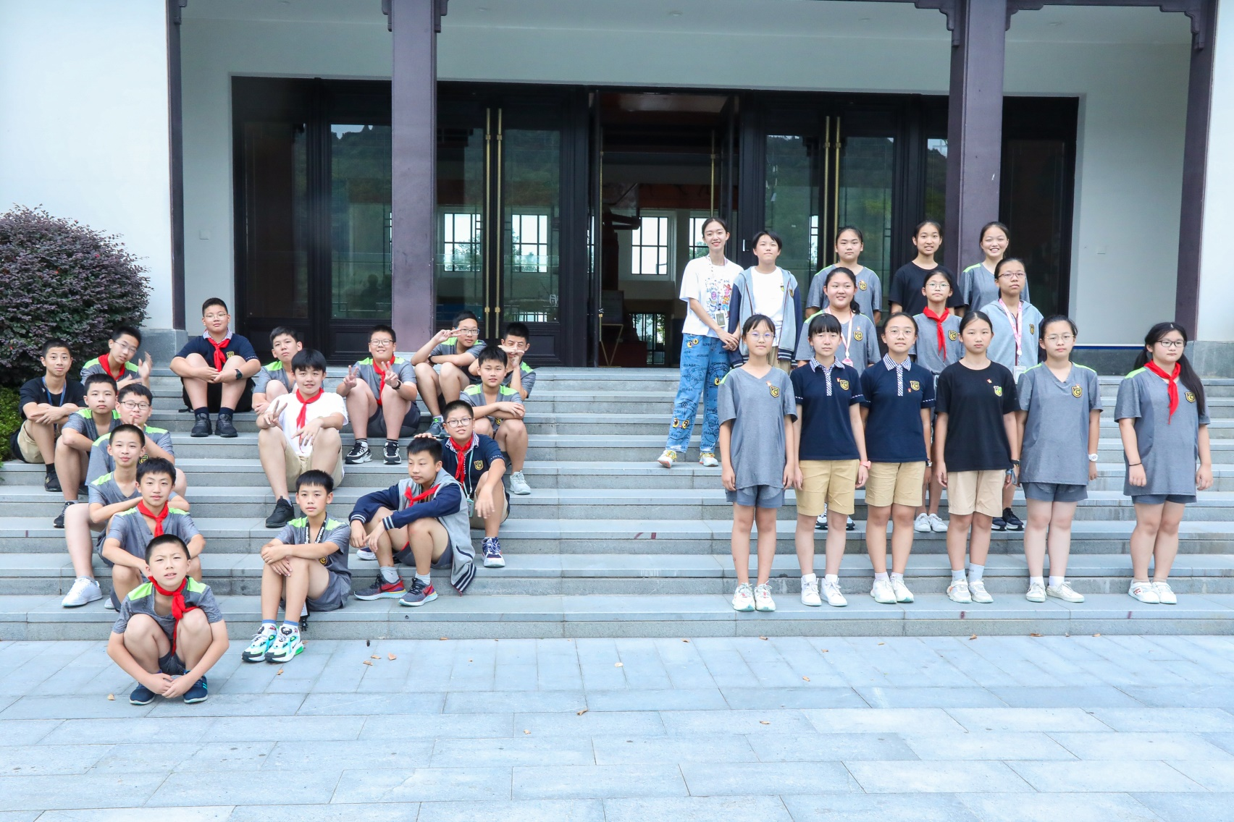
我们的班级—同学与老师
班主任：李吉人
班长:陈玫蓁
副班长： 胡柯宋。林家乐
学习委员：刘心晴
纪律委员：吴紫璇
卫生委员：傅思雨， 陈杨政
电教委员：俞敏轩
宣传委员：童乐凡，乐龄萱
生活委员：袁涵月

Slide 5
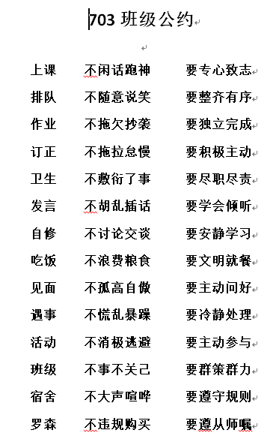
我们的班级—班级公约

Slide 6
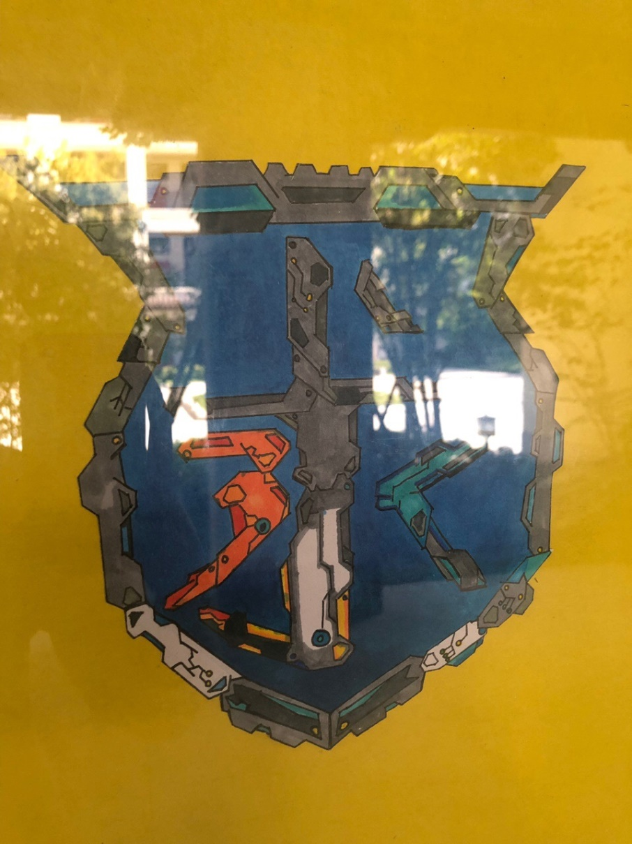
我们的班级—班徽
班徽：求真班

Slide 7
02
班级成就
Class Achievement

Slide 8
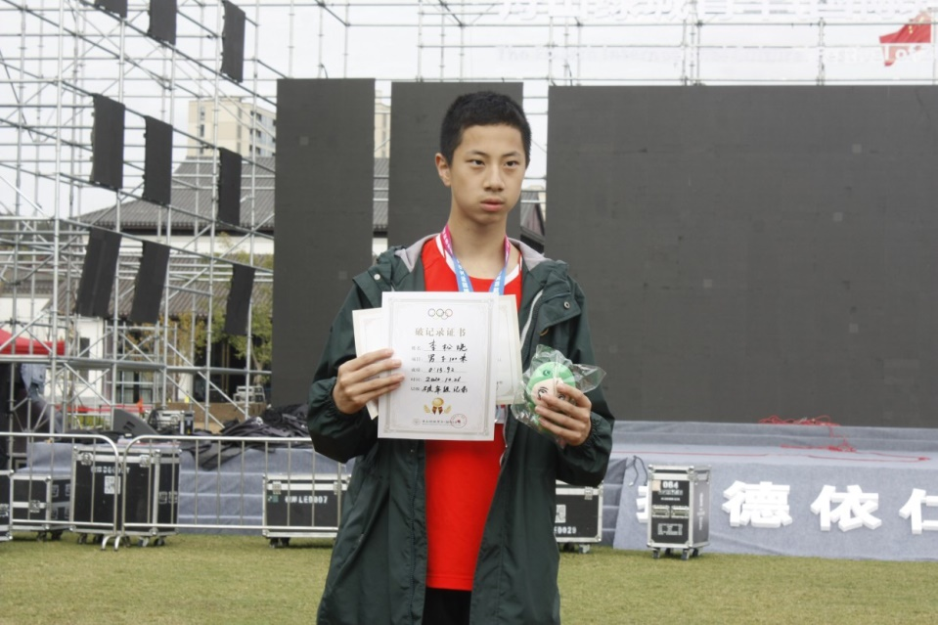
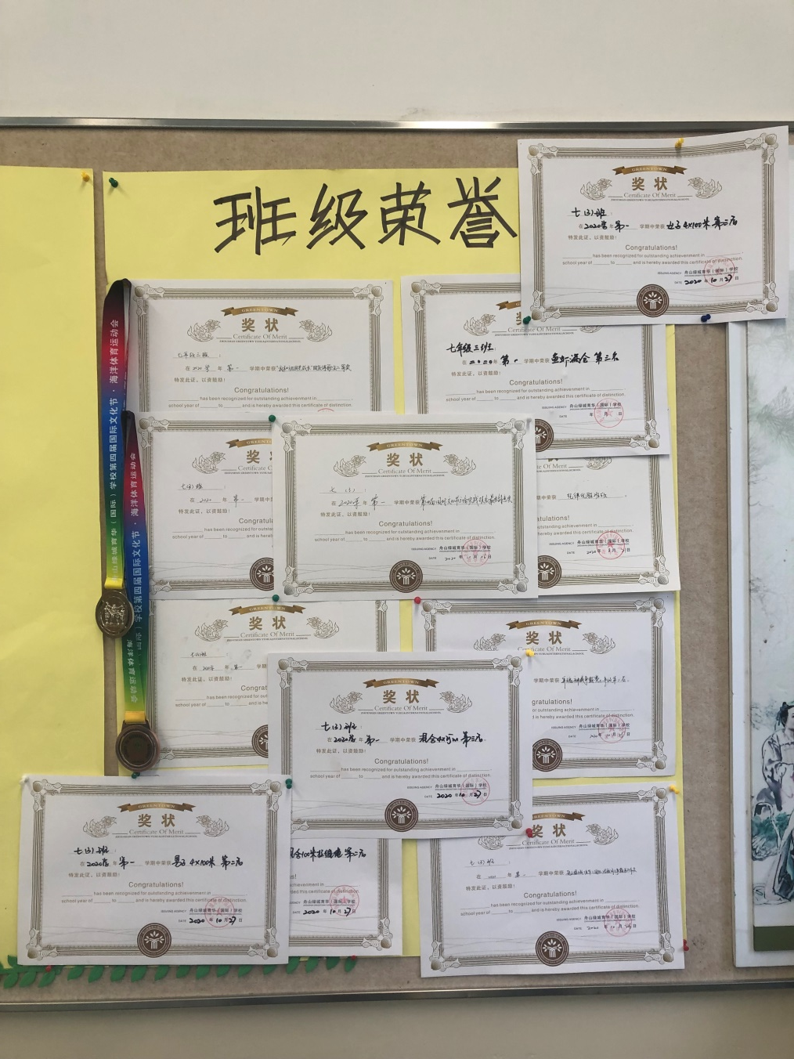
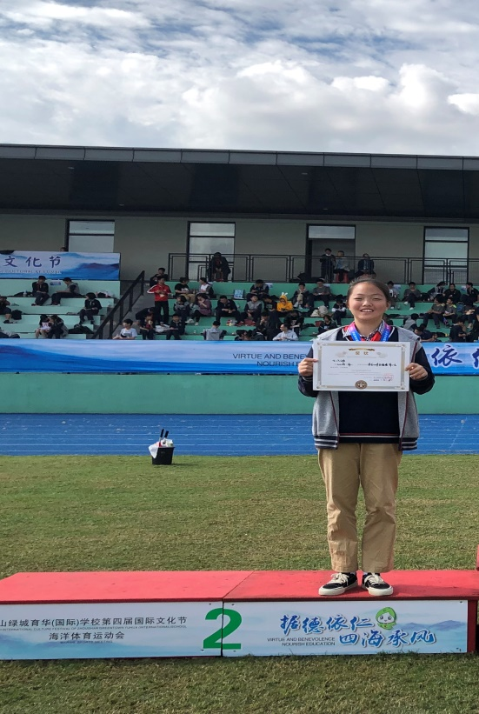
班级荣誉

Slide 9
03
班级活动
Class Activities

Slide 10
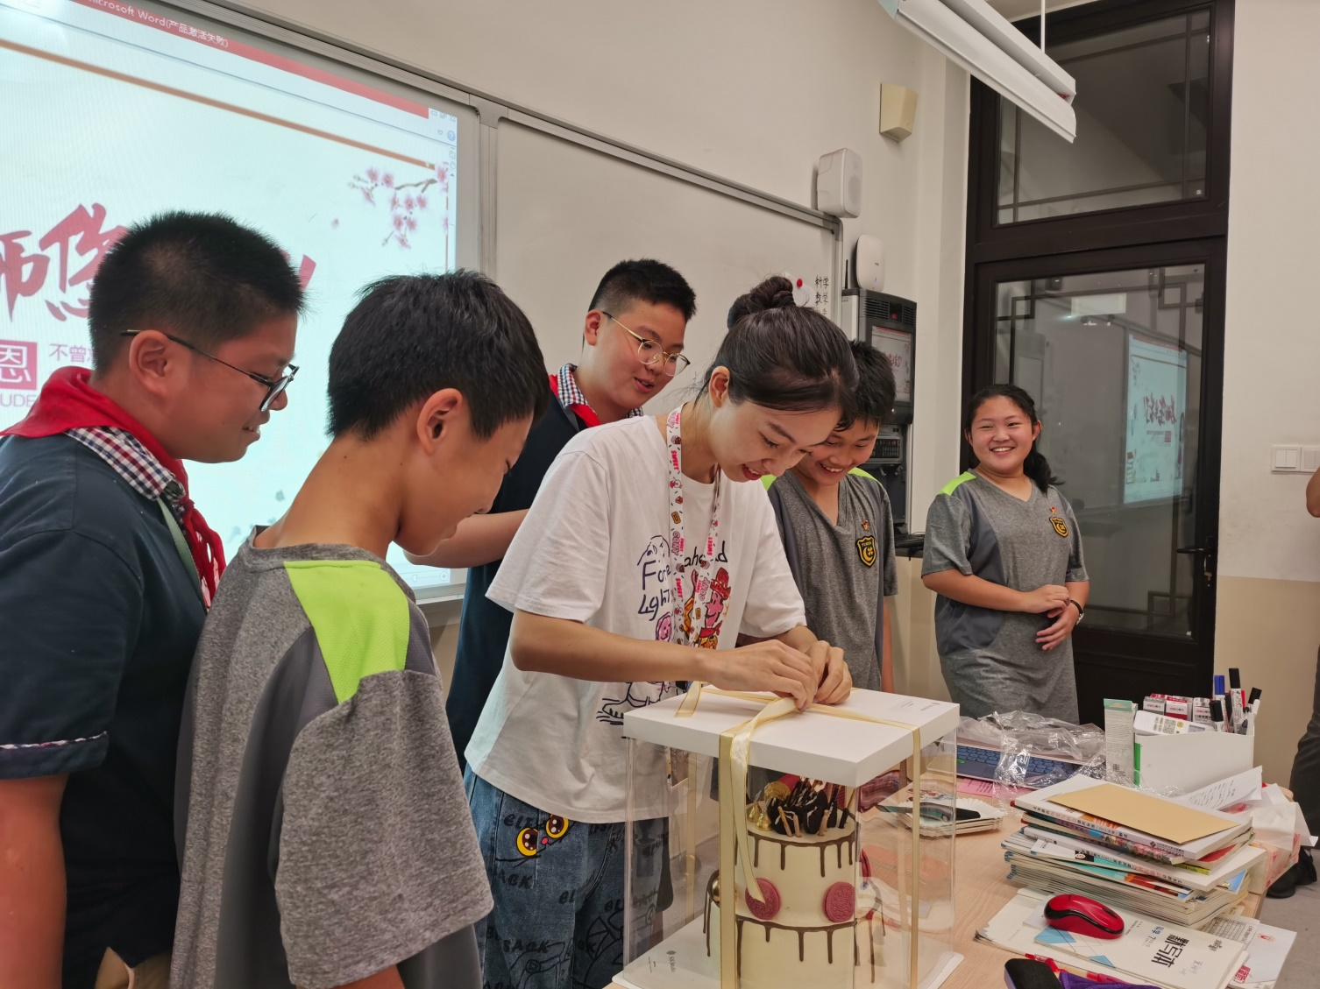
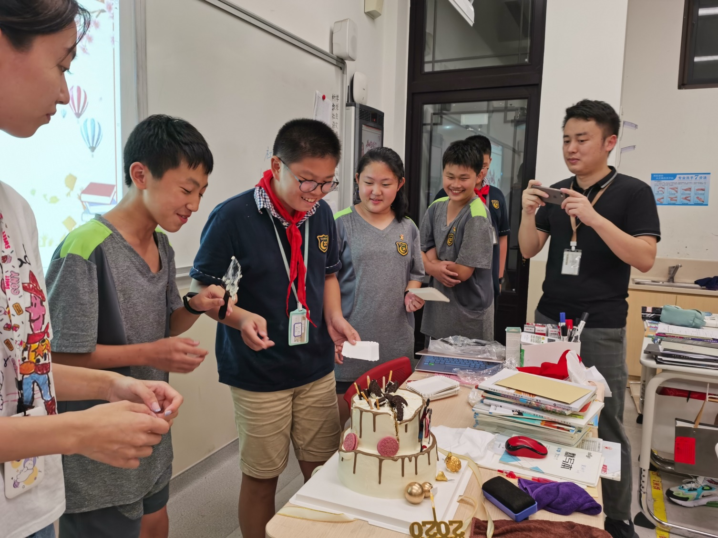
教师节活动

Slide 11
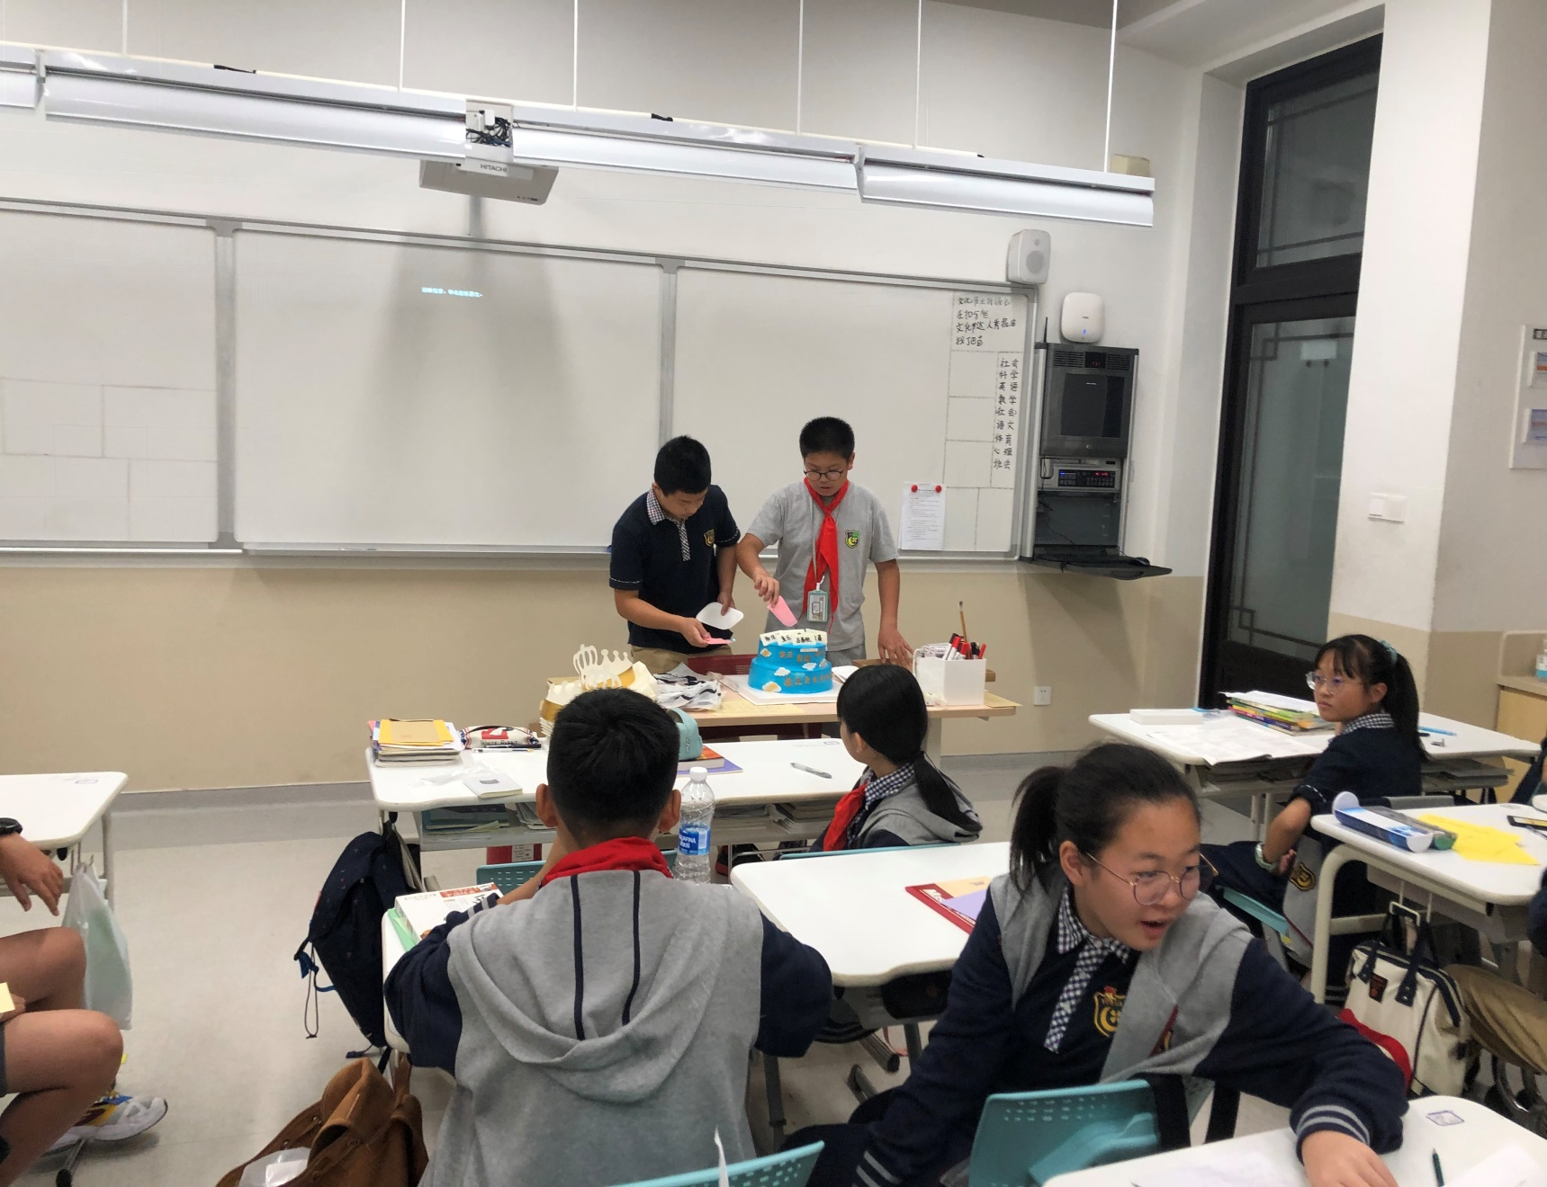
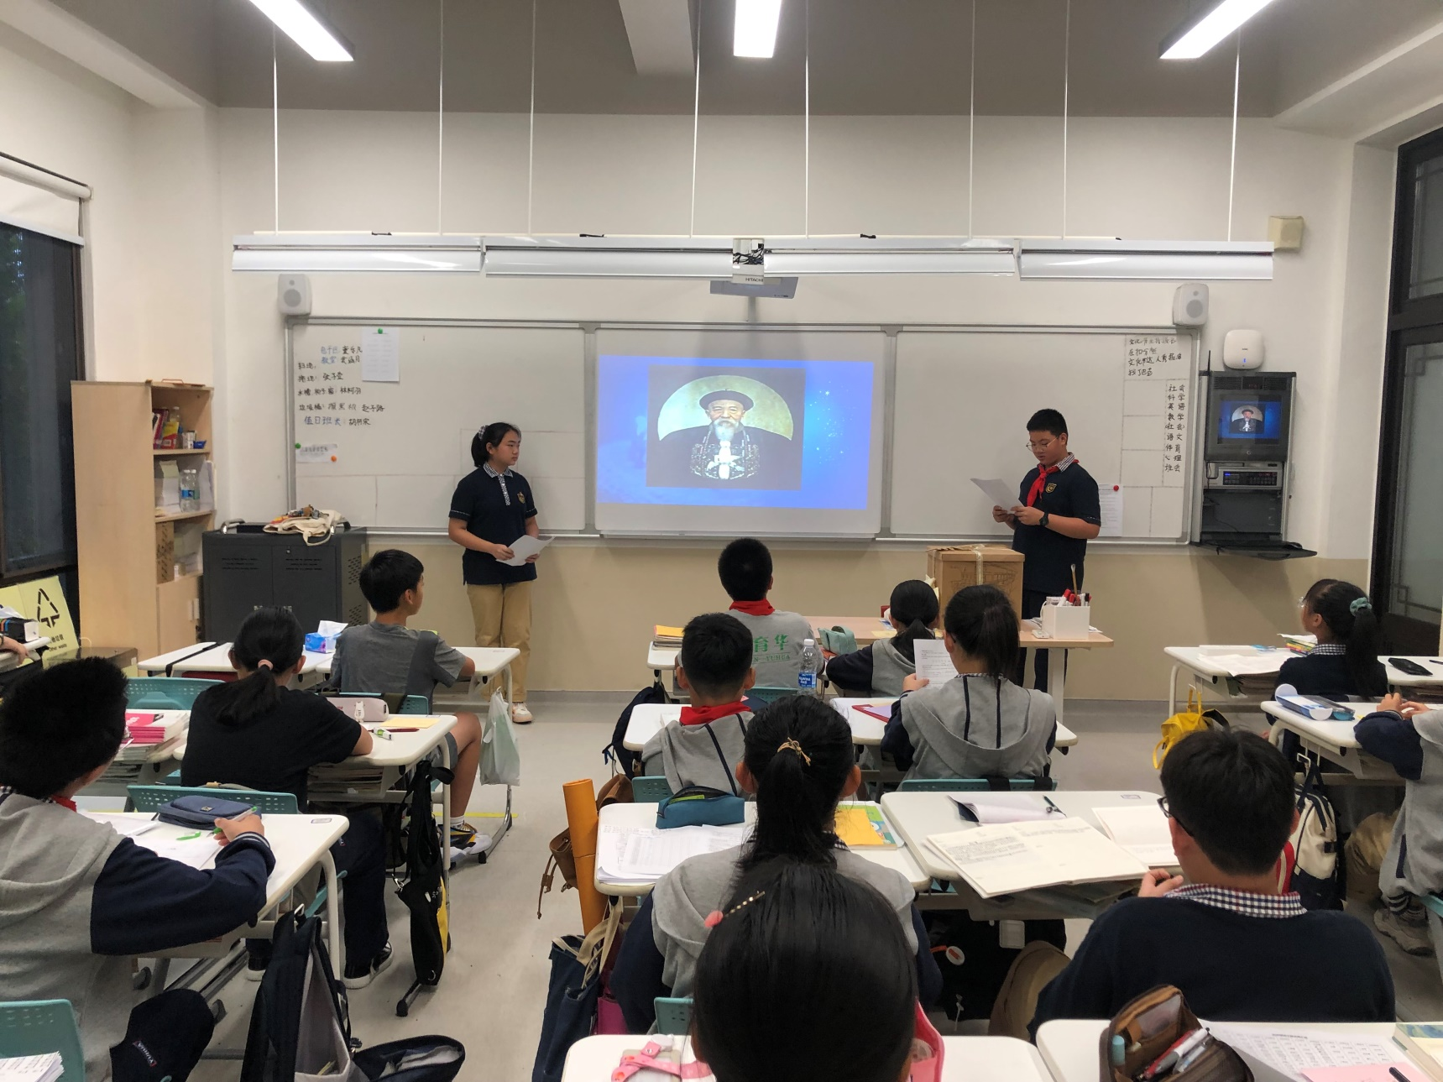
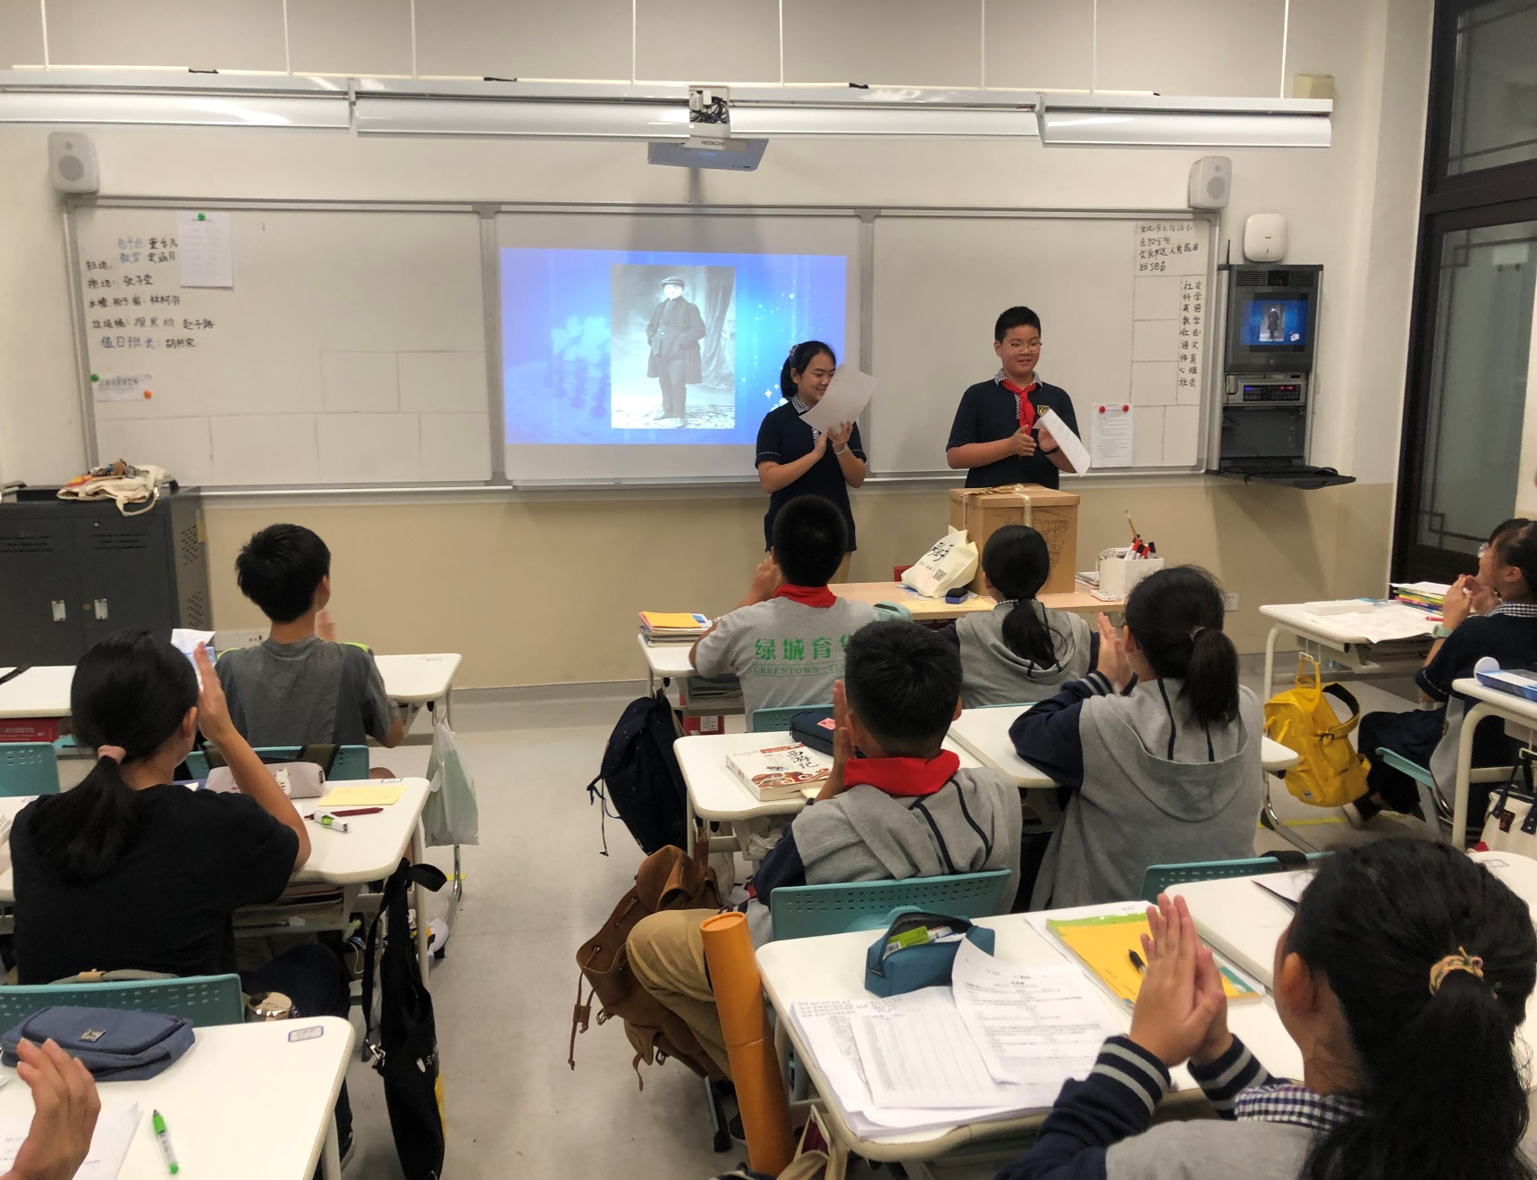
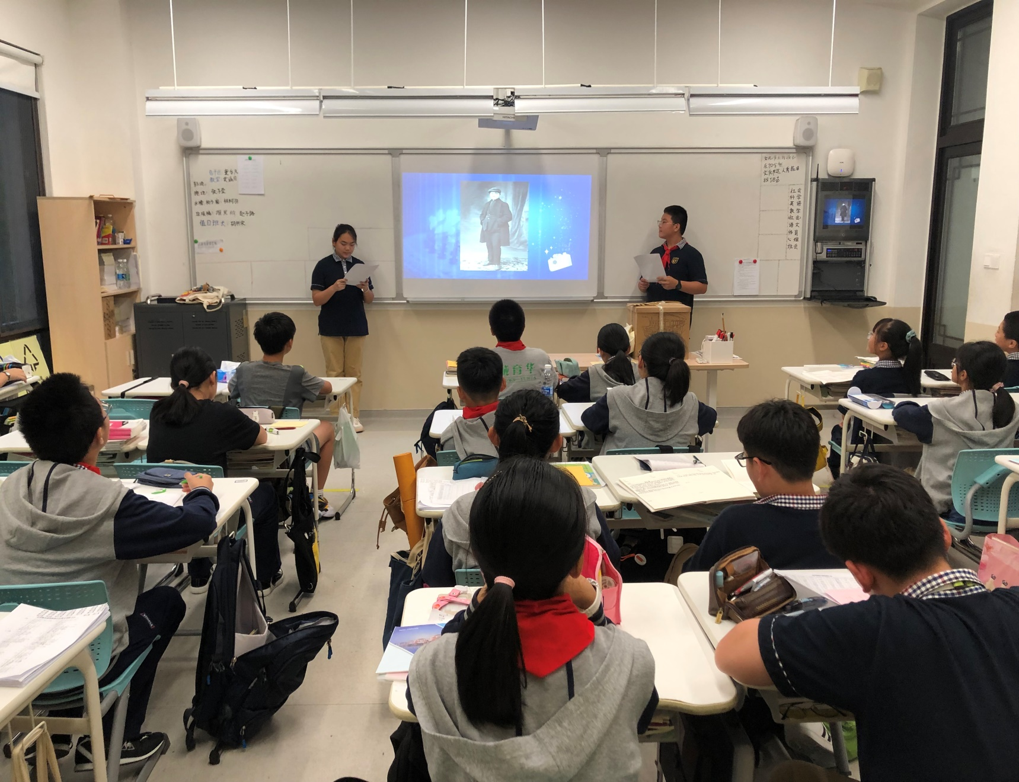
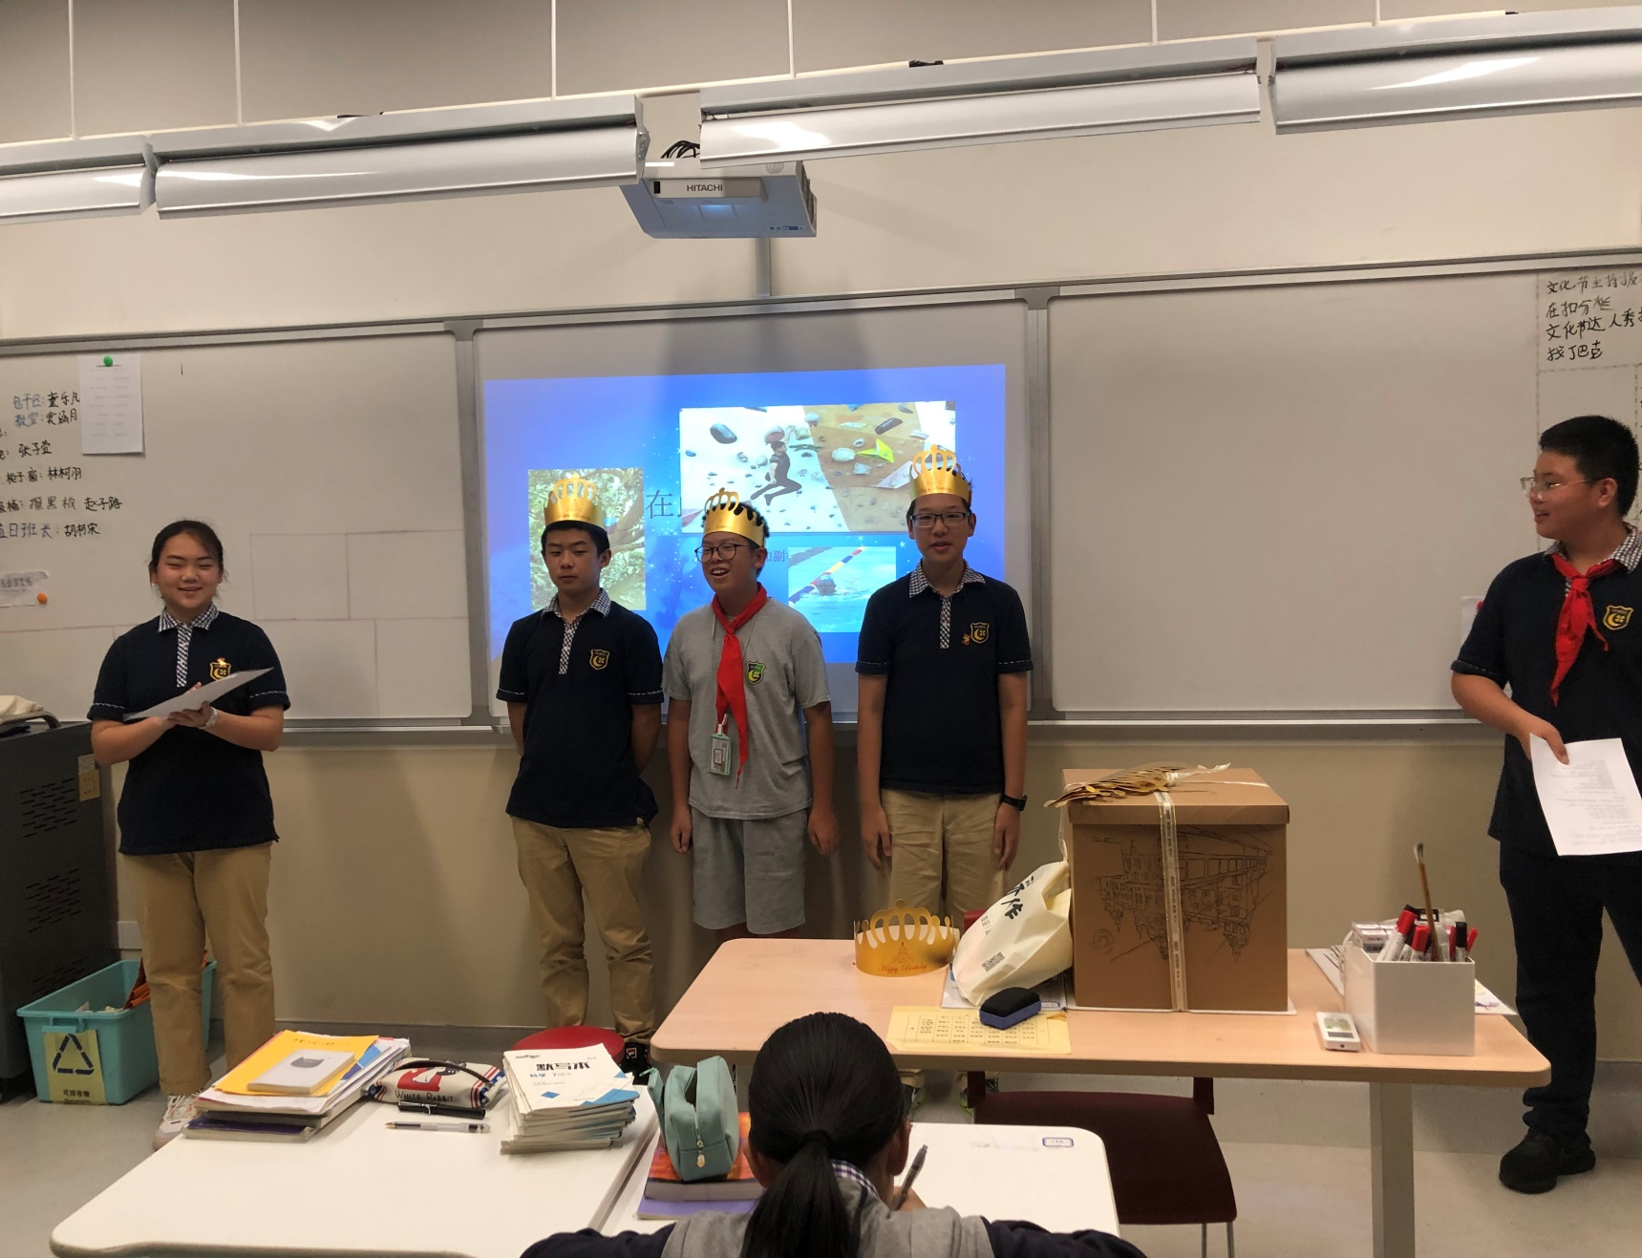
集体生日

Slide 12
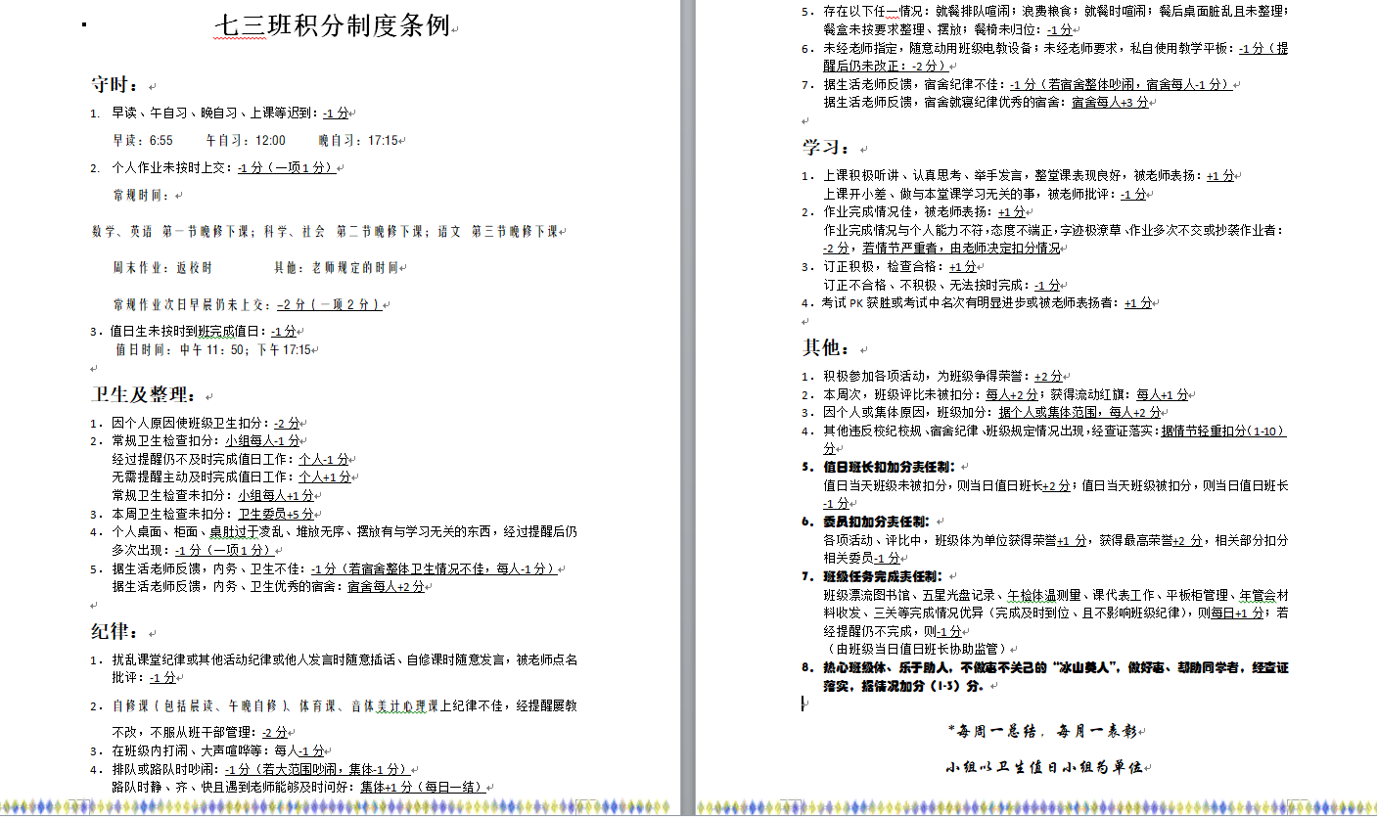
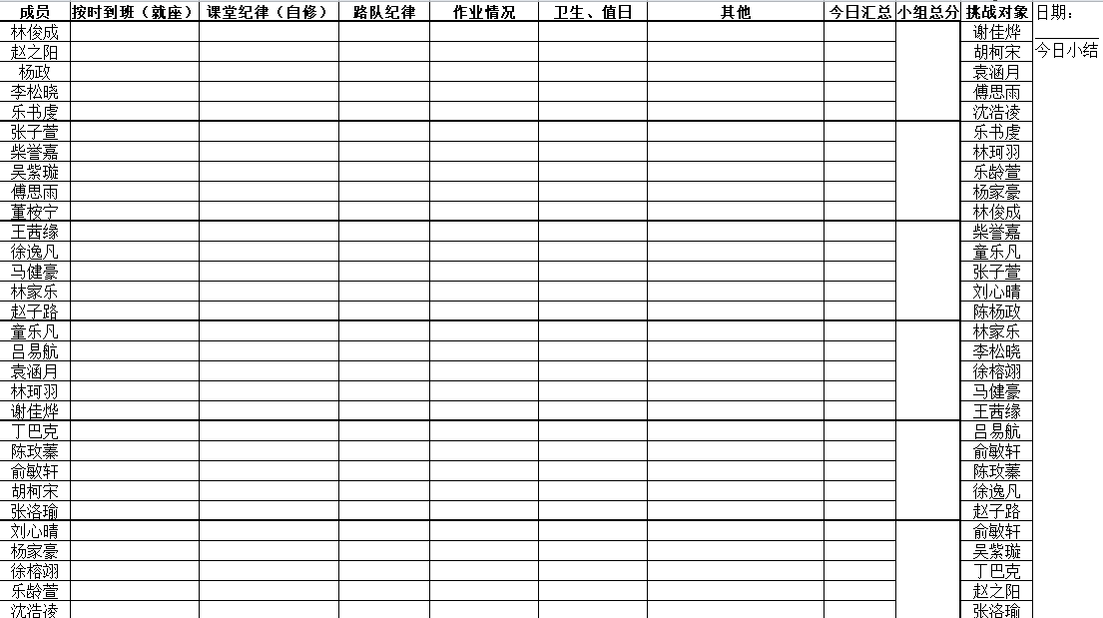
积分制

Slide 13
04
学期总结
Term Summary

Slide 14
学习状况
期中考试与阶段性测试比较，年级前10、前30都有进步。阶段性测试时，我们班许多
科目的平均分都拿到了年级第一。
开学考 | 期中考 | 月考
7A | 5A | 8A
6B | 10B | 7B
8C | 4C | 5C
5D | 7D | 5D
4E | 4E | 5E

Slide 15
2021
谢
谢
大
家
Thanks for your listening

